Slide 1
五子棋

Slide 2
目錄
遊戲玩法
diagram
遇到的困難
demo

Slide 3
遊戲玩法
一般模式:比正常的五子棋多增加了30秒內落子的規定
ghost模式:在下完五顆棋子過後，每下一顆新棋子，最舊的棋子就會隱形
bomb模式:把白棋的第三顆、黑棋的第六顆……設成炸彈，炸彈會在三回合後爆炸
炸彈爆炸後會把周圍的旗子都往外推一格

Slide 4
遇到的困難
1
前期
1.語法的理解
2.Class之間的關聯
2
中期
1.實現更多功能
2.完善程式碼
3
後期
美化及音效

Slide 5
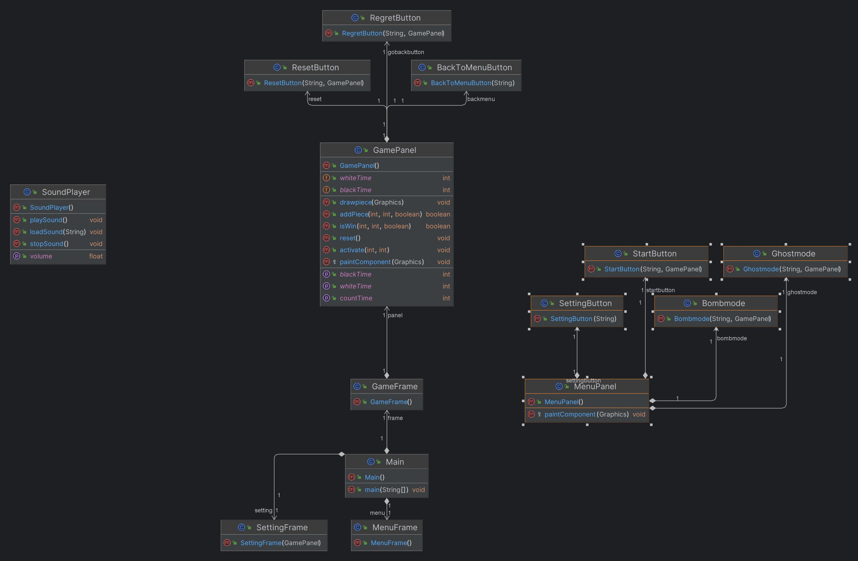
DIAGRAM
diagram

Slide 6
DEMO

